Slide 1
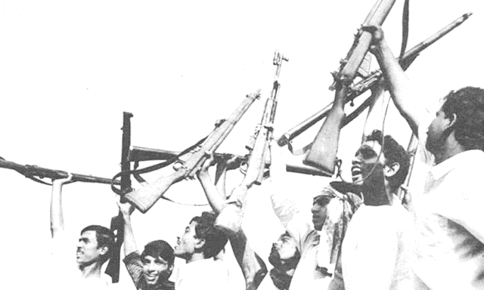
আজকের শ্রেণিতে সবাইকে স্বাগত

Slide 2
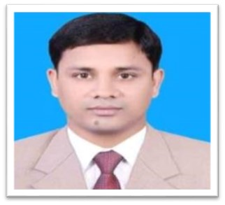
পরিচিতি
বিশ্ব নাথ দাস
সহকারী শিক্ষক(আইসিটি )
মগড়া উচ্চ বালিকা বিদ্যালয়
টাংগাইল সদর,টাংগাইল ।
email-bishwanathdas07@gmail.com
শ্রেণি:নবম-দশম
বিষয়:বাংলা (কবিতা)
সময়- ৫০মিনিট
তারিখ-12/11/২০১৯খ্রি.

Slide 3
বলতো দেখি …
তোমার নাম কী?
তোমার বাবার নাম কী?
তোমার গ্রাম কোথায়?
আমাদের দেশের নাম কী?
এগুলো দ্বারা কি বুজায়?
হ্যাঁ ,ঠিক বলেছো-আমার পরিচয়

Slide 4
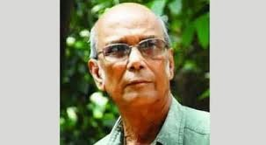
আজকের পাঠের বিষয়
আমার পরিচয়
সৈয়দ শামসুল হক

Slide 5
শিখনফল
এই পাঠ শেষে শিক্ষার্থীরা --------
কবি পরিচিতি বলতে পারবে ;
কবিতাটি শুদ্ধ উচ্চারনে পড়তে পারবে ;
বাংলার গৌরবময় ঐতিহ্যর বিষয় সমন্ধে বর্ণনা করতে পারবে।

Slide 6
কবি পরিচিতি
মৃত্যু- ২৭শে সেপ্টেম্বর ২০১৬ সাল ।
উল্লেখযোগ্য গ্রন্থ-একদা এক রাজ্যে,অগ্নি ও জলের কবিতা রাজনৈতিক কবিতা ।
কর্মজীবন-সাংবাদিকতা ও বাংলা সাহিত্যকে সমৃদ্ধ করেছেন
শিক্ষাজীবন- ঢাকা কলেজিয়েট থেকে স্কুল, জগন্নাথ কলেজ থেকে ইন্টারমিডিয়েট
পিতা-ডাঃ সৈয়দ সিদ্দিক হুসাইন,মাতা-সৈয়দা হালিমা খাতুন
জন্ম-২৭শে ডিসেম্বর ১৯৩৫ সালে কুড়িগ্রাম শহরে
সৈয়দ শামসুল হক

Slide 7
একক কাজ
কবি সৈয়দ শামসুল হকের সংক্ষিপ্ত পরিচয় দাও?

Slide 8
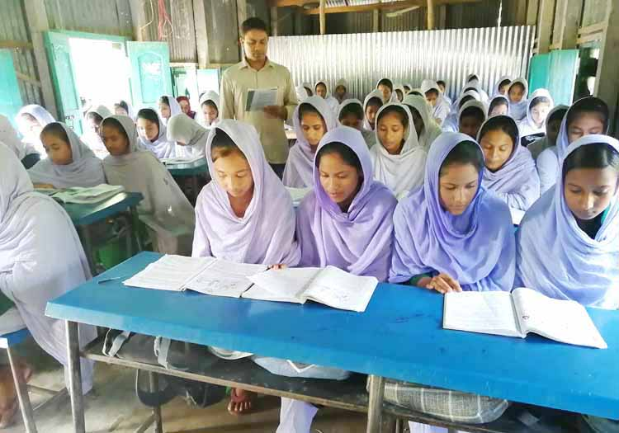
আদর্শ পাঠ

Slide 9
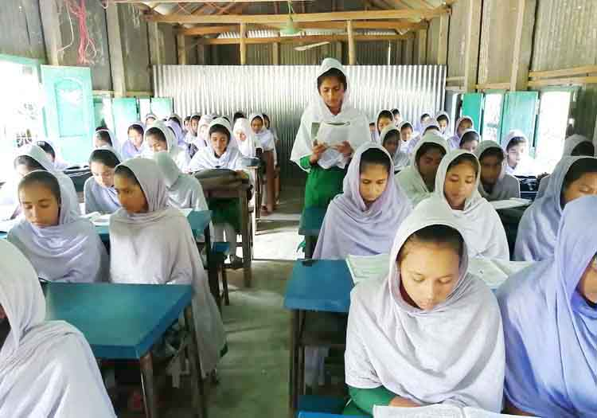
সরব পাঠ

Slide 10
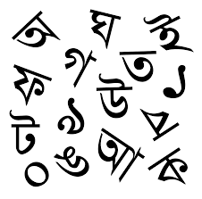
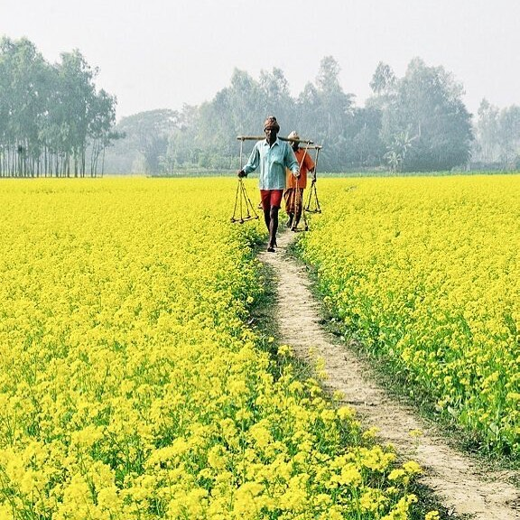
আমি জন্মেছি বাংলায়,আমি বাংলায় কথা বলি,
আমি বাংলার আলপথ দিয়ে হাজার বছর চলি ।

Slide 11
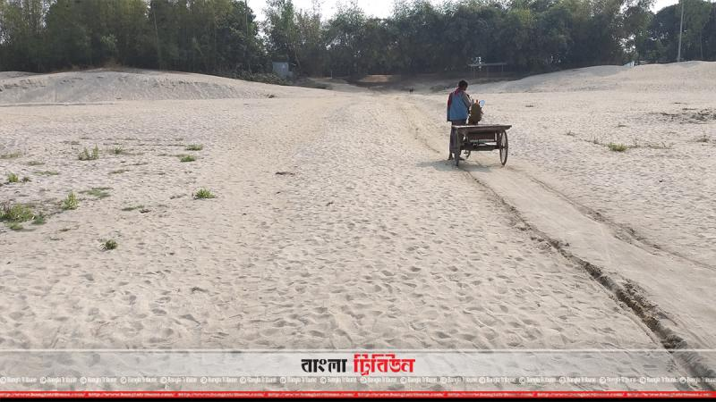
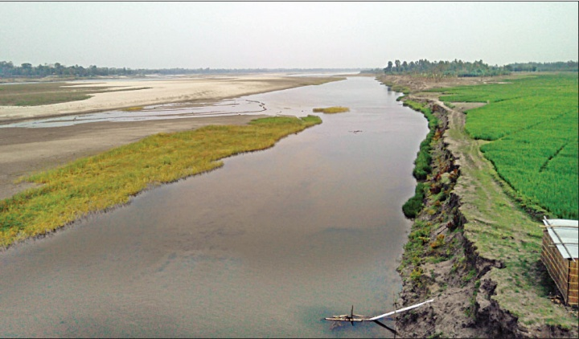
চলি পলিমাটি কোমলে আমার চলার চিহ্ন ফেলে ।
তেরোশত নদী শুধায় আমাকে, ‘কোথা থেকে তুমি এলে ?’

Slide 12
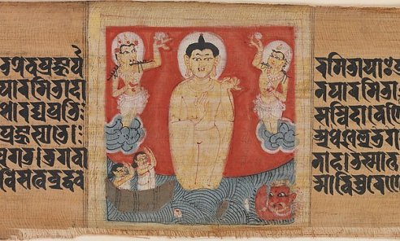
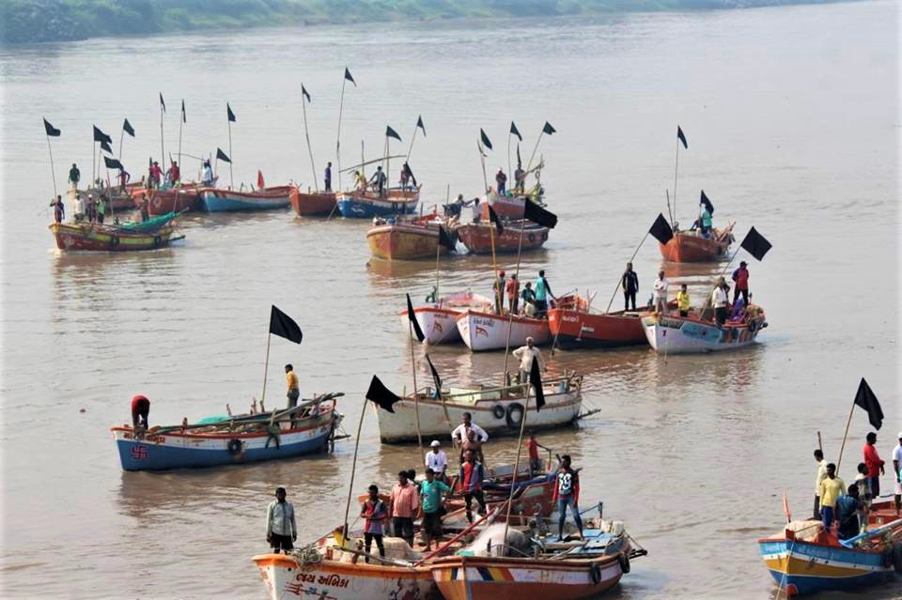
আমি তো এসেছি চর্যাপদের অক্ষরগুলো থেকে।
আমি তো এসেছি সওদাগরের ডিংগার বহর থেকে ।

Slide 13
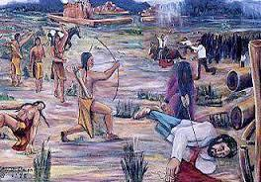
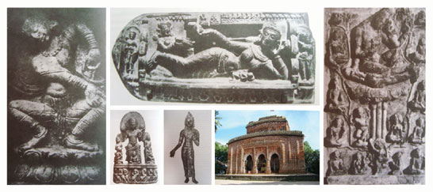
আমি তো এসেছি কৈবর্তের বিদ্রোহী গ্রাম থেকে ।
আমি তো এসেছি পালযুগ নামে চিত্রকলার থেকে ।

Slide 14
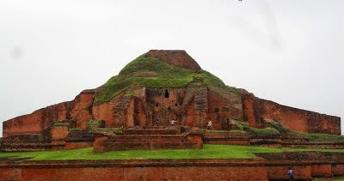
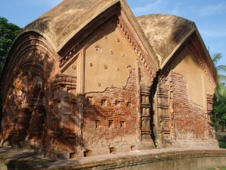
এসেছি বাংগালি পাহাড়পুরের বৌদ্ধবিহার থেকে ।
এসেছি বাঙ্গালী জোড়বাংলার মন্দির-বেদি থেকে ।

Slide 15
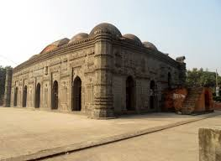
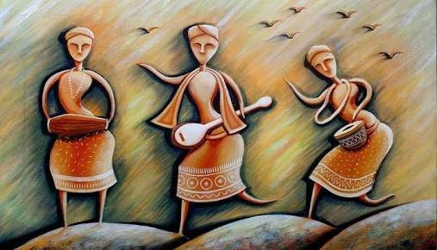
এসেছি বাঙ্গালি বরেন্দ্রভূমে সোনা মসজিদ থেকে ।
এসেছি বাঙ্গালি আউল-বাউল মাটির দেউল থেকে ।

Slide 16
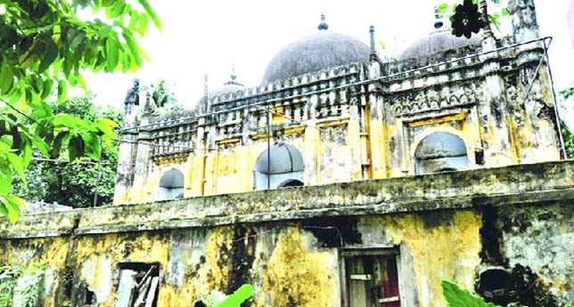
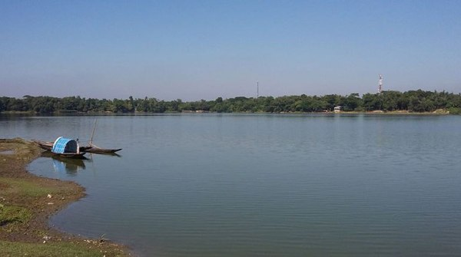
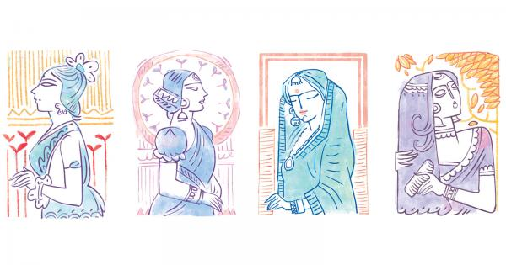
আমি তো এসেছি সার্বভৌম বারোভূঁইয়ার থেকে ।
আমি তো এসেছি ‘কমলার দীঘি’,‘মহূয়ার পালা’ থেকে।

Slide 17
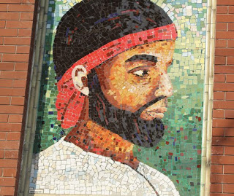
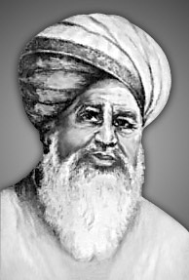
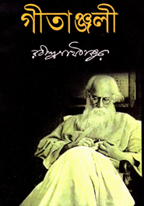
আমি তো এসেছি তিতুমির আর হাজী শরিয়ত থেকে।
আমি তো এসেছি গীতাঞ্জলি ও অগ্নিবীণার থেকে।

Slide 18
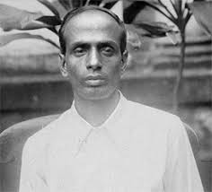
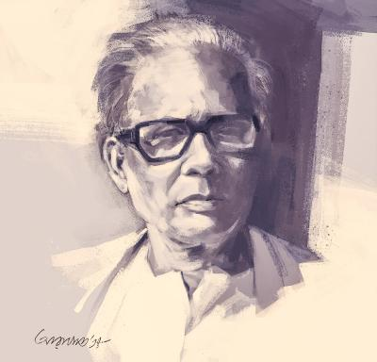
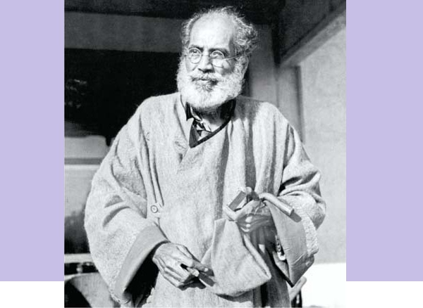
এসেছি বাঙ্গালি ক্ষুদিরাম আর সূর্য সেনের থেকে।
এসেছি বাঙ্গালি জয়নুল আর অবন ঠাকুর থেকে।

Slide 19
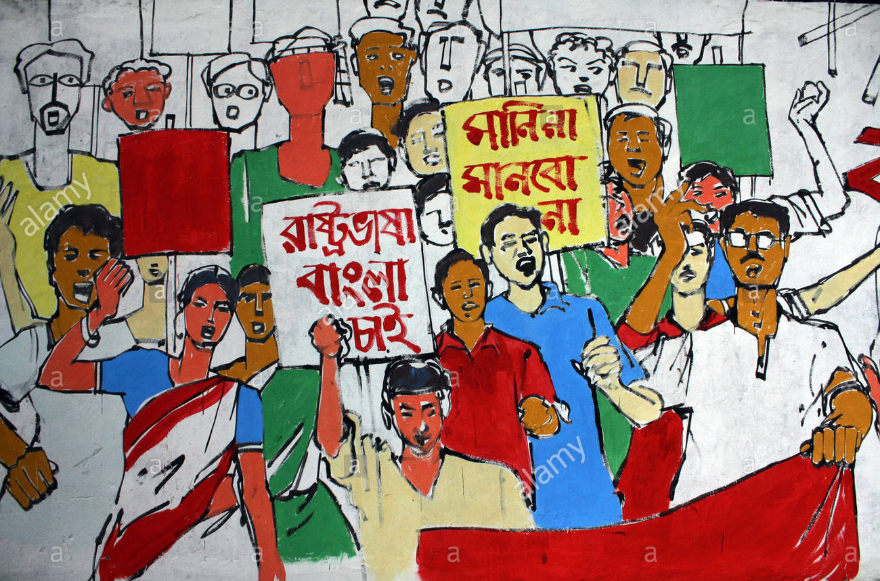
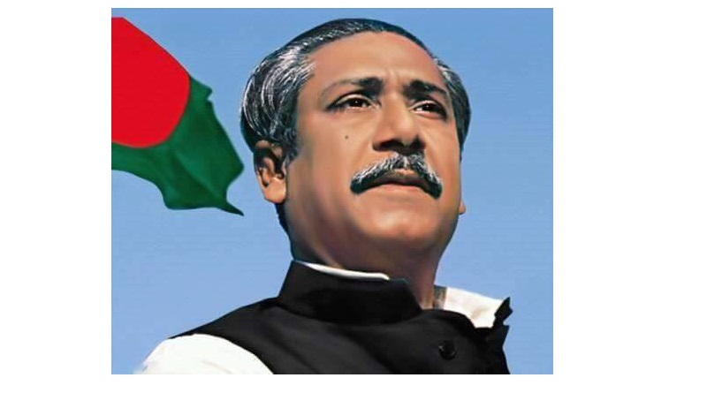
এসেছি বাঙ্গালি রাষ্ট্রভাষার লাল রাজপথ থেকে।
এসেছি বাঙ্গালি বঙ্গবন্ধু শেখ মুজিবর থেকে।

Slide 20
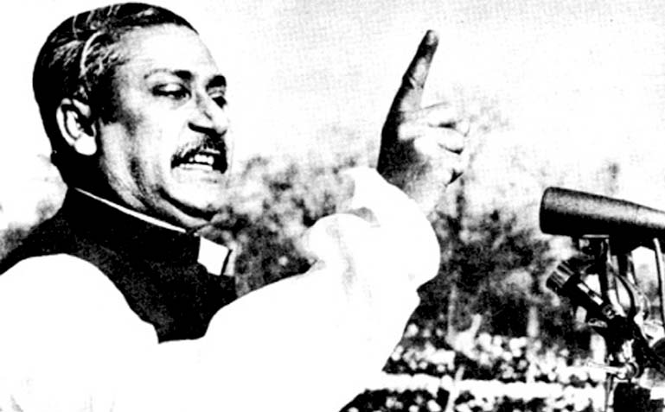
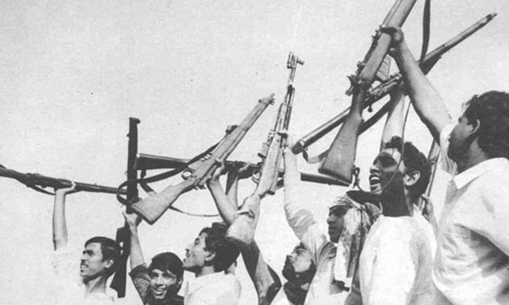
আমি যে এসেছি জয়বাংলার বজ্রকন্ঠ থেকে ।
আমি যে এসেছি একাত্তরের মুক্তিযুদ্ধ থেকে ।

Slide 21
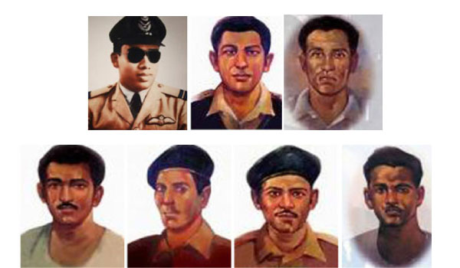
এসেছি আমার পেছনে হাজার চরণচিহ্ন ফেলে ।
শুধাও আমাকে ‘এতদূর তুমি কোন প্রেরণায় এলে?’

Slide 22
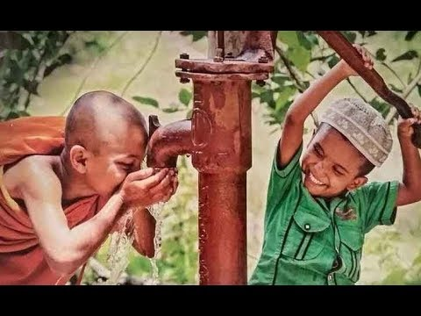
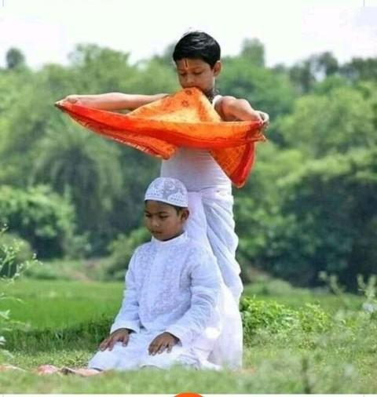
তবে তুমি বুঝি বাঙ্গালি জাতির বীজমন্ত্রটি শোন নাই –
‘সবার উপরে মানুষ সত্য,তাহার উপরে নাই।’

Slide 23
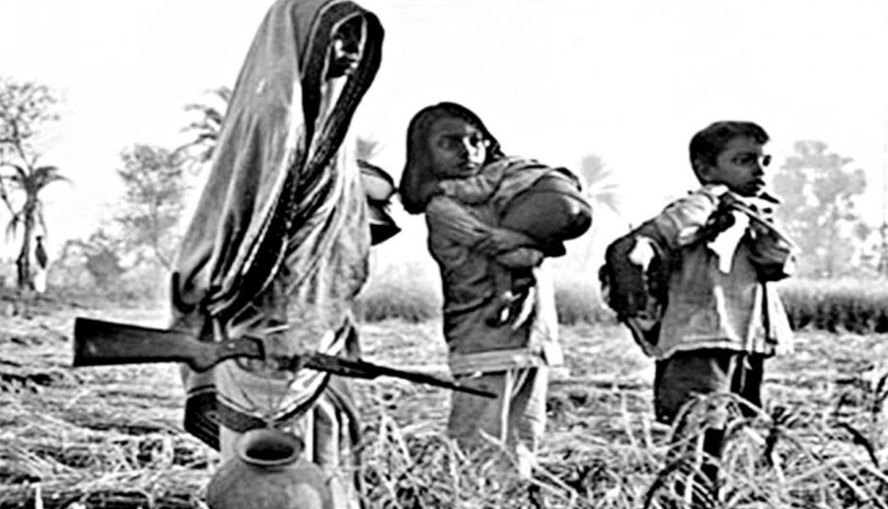
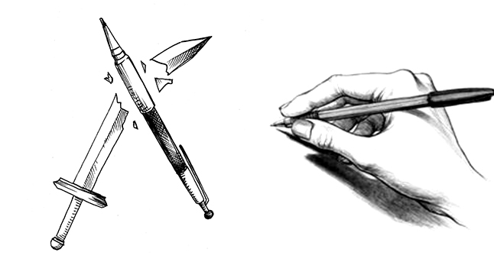
একসাথে আছি,একসাথে বাচি,আজও একসাথে থাকবই -
সব বিভেদের রেখা মুছে দিয়ে সাম্যের ছবি আঁকবই।

Slide 24
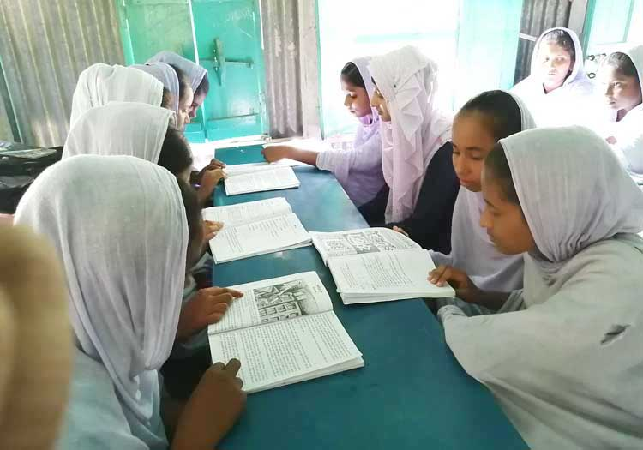
দলগত কাজ
আমার পরিচয় কবিতায় বাঙ্গালী জাতির ইতিহাসের এক সচিত্র রুপ উঠে আসে তা দলে আলোচনা কর ।

Slide 25
মূল্যায়ন

Slide 26
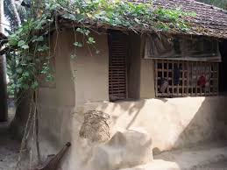
বাড়ীর কাজ
১৯৭১ সালে বাংলাদেশ স্বাধীনতাযুদ্ধে জয় লাভ করে তা তুমি কতটুকু জানো,লিখে নিয়ে আসবে।

Slide 27
সবাইকে ধন্যবাদ।

